Slide 1



结构、联合、类
高级语言C++程序设计
主讲：
计算机学院&网络空间安全学院

Slide 2

结构类型
联合类型
类类型
转向语句
控制语句示例

Slide 3

结构类型 ■
□ 结构类型的定义
联合类型 □
□ 结构类型变量
类类型 □
□ 结构类型数组、指针与引用
□ 结构类型与函数
结构类型
联合类型
类类型
转向语句
控制语句示例

Slide 4
结构类型 ■
■ 结构类型的定义
联合类型 □
□ 结构类型变量
类类型 □
□ 结构类型数组、指针与引用
□ 结构类型与函数
【例4.35】已知n个学生的注册号和成绩，计算他们的平均成绩，并列出成绩最好的前t名学生的注册号和分数
Input 6 student's Reg_Num & Score:
1001 88.5
1002 91
1003 85.5
1004 93.5
1005 85
1006 96
Average score:89.9
register-number score
1 1006 96.0
2 1004 93.5
3 1002 91.0
Notes:
例题中含有排序的知识，因此放在这里比较合适。前文讲一讲冒泡排序和插入排序算法，为下学期链表做准备

Slide 5
结构类型 ■
■ 结构类型的定义
联合类型 □
□ 结构类型变量
类类型 □
□ 结构类型数组、指针与引用
□ 结构类型与函数
#include <iostream>
using namespace std;
int main(){
const int n=6; //共有n个学生
const int t=3; //欲找出前t名最好成绩者
int index[n];//数组index，存放n个学生的注册号
float score[n];//数组score，存放n个学生的成绩
cout<<"Input "<<n<<" student's Reg_Num & Score:"<<endl;
for (int i=0; i<n; i++)
//输入n个学生的注册号及成绩
cin>>index[i]>>score[i];

Slide 6
结构类型 ■
■ 结构类型的定义
联合类型 □
□ 结构类型变量
类类型 □
□ 结构类型数组、指针与引用
□ 结构类型与函数
float sum=0; //放累加和的sum先置为0
for (i=0; i<n; i++)
sum += score[i];//将n个学生的成绩累加到sum
cout.setf(ios::fixed);//设置以定点数格式输出
cout.precision(1); //点后保留1位
//输出平均成绩
cout<<“Average score:”<<sum/n<<endl;
cout.width(25);
//输出“题头行”
cout<<"register-number score"<<endl;

Slide 7
结构类型 ■
■ 结构类型的定义
联合类型 □
□ 结构类型变量
类类型 □
□ 结构类型数组、指针与引用
□ 结构类型与函数
for(int i=0; i<t; i++) {//找出前t名最好者
//从i分量始 score中的最大者s
float s = score[i];
int j1 = i; //j1中记录上述最大者的下标i
//看还有否比s 更大的
for(int j=i+1; j<n; j++){
if(s<score[j]) {//有更大的时
s=score[j]; //更大者放s
j1=j; //对应下标放j1
}
}//for j 循环体结束

Slide 8
结构类型 ■
■ 结构类型的定义
联合类型 □
□ 结构类型变量
类类型 □
□ 结构类型数组、指针与引用
□ 结构类型与函数
if (j1>i) {
//若score[i]到score[n-1]中的最大者
//并非score[i]时，要进行交换
score[j1] = score[i];
score[i] =s ;//使score[i]交换为最大
int tmp = index[j1]; //交换注册号
index[j1] = index[i];
index[i] = tmp;
}

Slide 9
结构类型 ■
■ 结构类型的定义
联合类型 □
□ 结构类型变量
类类型 □
□ 结构类型数组、指针与引用
□ 结构类型与函数
cout.width(4);
//输出名次号（前t名的第i+1名） cout<<endl<<i+1;
cout.width(11);
cout<<index[i]; //输出第i+1名学生的注册号
cout.width(12);
cout.precision(1); //点后保留1位
cout<<score[i]<<endl;//输出第i+1名学生的成绩
} //for i 循环体结束
cout<<endl;
return 0;
} //main结束

Slide 10

结构类型
结构类型 ■
■ 结构类型的定义
联合类型 □
□ 结构类型变量
类类型 □
□ 结构类型数组、指针与引用
□ 结构类型与函数
含义
将不同类型的数据组合在一起的复合数据类型
例如，一个公司雇员的数据可能包括：
char name[20];
enum GenderType {male,female} gender;
float salary;
char phone[12];
enum GenderType {male, female};
struct Employee{
char name[20];
GenderType gender;
float salary;
char phone[12];
};

Slide 11
结构类型
结构类型 ■
■ 结构类型的定义
联合类型 □
□ 结构类型变量
类类型 □
□ 结构类型数组、指针与引用
□ 结构类型与函数
结构类型的定义
struct <结构类型名称> { <成员列表> };
类型名：标示符，可看作一种新的“数据类型”
成员表：<类型><成员1>;… <类型><成员1>;
成员的数据类型可以是该结构类型，也可以是其它结构类型
结构类型变量的说明
[struct] 结构类型名称 <结构类型变量列表>;
<结构类型定义><结构类型变量表>;

Slide 12
结构类型变量的说明
结构类型 ■
□ 结构类型的定义
联合类型 □
■ 结构类型变量
类类型 □
□ 结构类型数组、指针与引用
□ 结构类型与函数
enum GenderType {male, female};
struct Employee{
char name[20];
GenderType gender;
float salary;
char phone[12];
}emp1, emp2;
struct Employee emp3;
Employee emp4;

Slide 13
结构类型变量的初始化
结构类型 ■
□ 结构类型的定义
联合类型 □
■ 结构类型变量
类类型 □
□ 结构类型数组、指针与引用
□ 结构类型与函数
结构类型变量的初始化
<结构类型名> <结构变量名> = <初始化列表>;
初始化列表形式为：
{成员1实例,成员2实例，……}
成员实例为与成员类型一致的数据

Slide 14
结构类型变量的成员
结构类型 ■
□ 结构类型的定义
联合类型 □
■ 结构类型变量
类类型 □
□ 结构类型数组、指针与引用
□ 结构类型与函数
结构类型成员的引用
用运算符“.”对成员进行引用
雇员emp1的名字表示为：emp1.name
雇员emp1的电话表示为：emp1.phone
结构类型成员的赋值（保持类型一致性）
赋值语句：emp2.name ="Tom Green";
输入语句： cin>>emp3.salary;
相同结构类型的变量可以赋值
emp1 = emp2;

Slide 15
结构类型成员的进一步讨论
结构类型 ■
□ 结构类型的定义
联合类型 □
■ 结构类型变量
类类型 □
□ 结构类型数组、指针与引用
□ 结构类型与函数
数据成员（成员变量）
函数成员（成员函数）
成员的访问限定
私有成员（private）
公有成员（public）
保护成员（protected）
友元

Slide 16
结构类型数组
结构类型 ■
□ 结构类型的定义
联合类型 □
□ 结构类型变量
类类型 □
■ 结构类型数组、指针与引用
□ 结构类型与函数
将数组说明为某种结构类型的数组
Employee emps[20];
数组的每个元素都是结构类型Employee

Slide 17
结构类型 ■
□ 结构类型的定义
联合类型 □
□ 结构类型变量
类类型 □
■ 结构类型数组、指针与引用
□ 结构类型与函数
【例4.36】用结构类型实现【例4.35】
设计结构类型，存储学生的学号和成绩数据
struct student{
int index;
float score;
};

Slide 18
结构类型 ■
□ 结构类型的定义
联合类型 □
□ 结构类型变量
类类型 □
■ 结构类型数组、指针与引用
□ 结构类型与函数
#include <iostream>
using namespace std;
int main(){
const int n=6; //共有n个学生
const int t=3; //欲找出前t名最好成绩者
struct student{
int index;
float score;
}scoretab[n];
float sum =0;
for (int i=0; i<n; i++){//输入注册号及成绩
cin>>scoretab[i].index>>scoretab[i].score;
sum += scoretab[i].score;
}

Slide 19
结构类型 ■
□ 结构类型的定义
联合类型 □
□ 结构类型变量
类类型 □
■ 结构类型数组、指针与引用
□ 结构类型与函数
cout.setf(ios::fixed);//设置以定点数格式输出
cout.precision(1); //点后保留1位
//输出平均成绩
cout<<endl<<"Average score:"<<sum/n<<endl;
cout.width(25);
//输出“题头行”
cout<<"register-number score"<<endl;

Slide 20
结构类型 ■
□ 结构类型的定义
联合类型 □
□ 结构类型变量
类类型 □
■ 结构类型数组、指针与引用
□ 结构类型与函数
for(int i=0; i<t; i++) { //找出前t名最好者
//从i分量始 score中的最大者s
float s = scoretab[i].score;
int j1 = i; //j1中记录上述最大者的下标i
//看还有否比s 更大的
for(int j=i+1; j<n; j++){
if(s<scoretab[j].score){//有更大的时
s=scoretab[j].score; //更大者放s
j1=j; //对应下标放j1
}
}//for j 循环体结束

Slide 21
结构类型 ■
□ 结构类型的定义
联合类型 □
□ 结构类型变量
类类型 □
■ 结构类型数组、指针与引用
□ 结构类型与函数
if (j1>i) {
//若scoretab[i].score到scoretab[n-1].score //中的最大者并非score[i]时，要进行交换
student temp = scoretab[j1];
scoretab [j1] = scoretab[i];
scoretab [i] = temp;
}

Slide 22
结构类型 ■
□ 结构类型的定义
联合类型 □
□ 结构类型变量
类类型 □
■ 结构类型数组、指针与引用
□ 结构类型与函数
cout.width(4);
//输出名次号（前t名的第i+1名） cout<<endl<<i+1;
cout.width(11);
//输出第i名学生的注册号
cout<<scoretab[i].index;
cout.width(12);
cout.precision(1); //点后保留1位
//输出第i名学生的成绩
cout<<scoretab[i].score<<endl;
} //for i 循环体结束
cout<<endl;
return 0;
} //main结束

Slide 23
结构类型指针
结构类型 ■
□ 结构类型的定义
联合类型 □
□ 结构类型变量
类类型 □
■ 结构类型数组、指针与引用
□ 结构类型与函数
指向结构类型变量地址
首地址为该变量的第一个成员的地址
有效范围为结构类型变量所占用的存储空间
例如
student * ps = &stu1;
ps
index
score

Slide 24
结构类型引用
结构类型 ■
□ 结构类型的定义
联合类型 □
□ 结构类型变量
类类型 □
■ 结构类型数组、指针与引用
□ 结构类型与函数
为结构类型变量绑定一个别名
void swap( student &s1, student &s2)
{
student temp = s1;
s1 = s2;
s2 = temp;
}

Slide 25
结构类型作为函数的参数
结构类型 ■
□ 结构类型的定义
联合类型 □
□ 结构类型变量
类类型 □
□ 结构类型数组、指针与引用
■ 结构类型与函数
结构变量
结构数组
结构指针
结构引用

Slide 26
函数返回结构类型
结构类型 ■
□ 结构类型的定义
联合类型 □
□ 结构类型变量
类类型 □
□ 结构类型数组、指针与引用
■ 结构类型与函数
返回结构类型
返回结构指针
返回结构引用

Slide 27
结构类型练习1
设计一个Student结构类型，成员包括：
char name[20];
int ID_NUM;
int score;
成员ID_NUM的初始值为0。至少录入5位学生的信息，根据score由高到低对学生进行排序，根据排序结果为学生编排学号，由0900001开始。提供学生的信息搜索功能，输入姓名或姓名的一部分，显示学生的全部信息，包括学号、姓名和成绩。

Slide 30
结构类型练习2
以字符串整体输入的方式，初始化一维字符数组，统计该数组中各字符出现的次数

Slide 31
结构类型 □
□ 联合类型的含义
联合类型 ■
□ 联合类型的定义
类类型 □
□ 联合类型变量
结构类型
联合类型
类类型
转向语句
控制语句示例

Slide 32
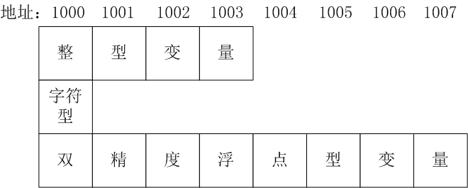
联合类型
结构类型 □
■ 联合类型的含义
联合类型 ■
□ 联合类型的定义
类类型 □
□ 联合类型变量
联合类型的含义
几种不同类型的变量存放到同一段内存空间
使用覆盖技术，使几个变量相互覆盖
不同变量的首地址相同，占用空间大小不同

Slide 33
联合类型
结构类型 □
□ 联合类型的含义
联合类型 ■
■ 联合类型的定义
类类型 □
□ 联合类型变量
联合类型的定义
union <联合类型名称>{<成员列表>};
类型名：标示符，可看作一种新的“数据类型”
成员表：<类型><成员1>;… <类型><成员1>;
成员的数据类型可以是该联合类型，也可以是其它联合类型
联合类型变量的说明
[union] 联合类型名称 <联合类型变量列表>;
<联合类型定义><结构类型变量表>;

Slide 34
联合类型变量
结构类型 □
□ 联合类型的含义
联合类型 ■
□ 联合类型的定义
类类型 □
■ 联合类型变量
联合类型变量的说明
联合类型变量的地址与成员的地址一致
联合类型变量的初始化
不允许进行初始化
可以随时对成员变量赋值

Slide 35
联合类型变量的成员
结构类型 □
□ 联合类型的含义
联合类型 ■
□ 联合类型的定义
类类型 □
■ 联合类型变量
联合类型成员的引用
用运算符“.”对成员进行引用
学生stu1的年级表示为：stu1.grade
学生stu1的成绩表示为：stu1.score
联合类型成员的赋值（保持类型一致性）
赋值语句：stu2.grade =2009;
输入语句：cin>>stu3.score;
不能对联合变量名赋值
stu4 = stu3;//语法错误！

Slide 36
结构类型 □
□ 类的定义
联合类型 □
□ 类对象的说明
类类型 ■
□ 结构和类
结构类型
联合类型
类类型
转向语句
控制语句示例

Slide 37
什么是类
结构类型 □
■ 类的定义
联合类型 □
□ 类对象的说明
类类型 ■
□ 结构和类
面向对象程序设计方法中的类，是对具有相同属性和行为的事物的抽象描述，其内部包括属性和行为两个主要部分
属性在类中用“变量”描述，是类的“数据成员”
行为在类中用“函数”描述，是类的“函数成员”
类将多种不同类型的数据整合在一起，形成新的数据类型，由此，C++语言在基本类型和导出类型之外，又增加了一类数据类型——用户定义类型

Slide 38
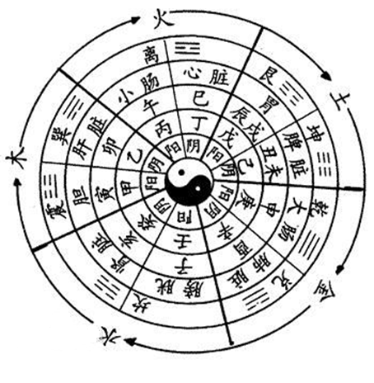
设计类的基本原则
结构类型 □
■ 类的定义
联合类型 □
□ 类对象的说明
类类型 ■
□ 结构和类
抽象（Abstraction）
抽
抽取属性和行为
象
象征某一类事物
Notes:
阴阳五行过于抽象，现实世界中的事物抽象通常是看得见摸得着的属性和行为

Slide 39
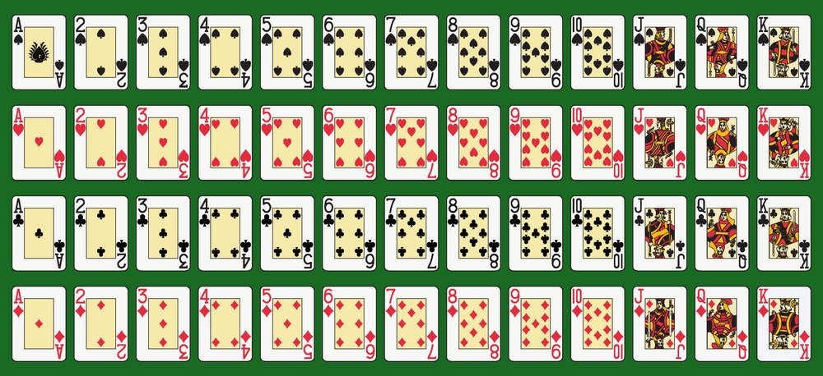
结构类型 □
■ 类的定义
联合类型 □
□ 类对象的说明
类类型 ■
□ 结构和类
【例】
抽象出纸牌的共同属性和行为
扑克牌有哪些共同的属性？
扑克牌有哪些共同的行为？
花色、点数
显示信息
Notes:
抽象，是今天我们学习的第一个词，刚才我们讲了，是构建类的第一个步骤。那么只对事物进行抽象，完成类的构建是不够的，接下来要对属性和行为进行封装。

Slide 40
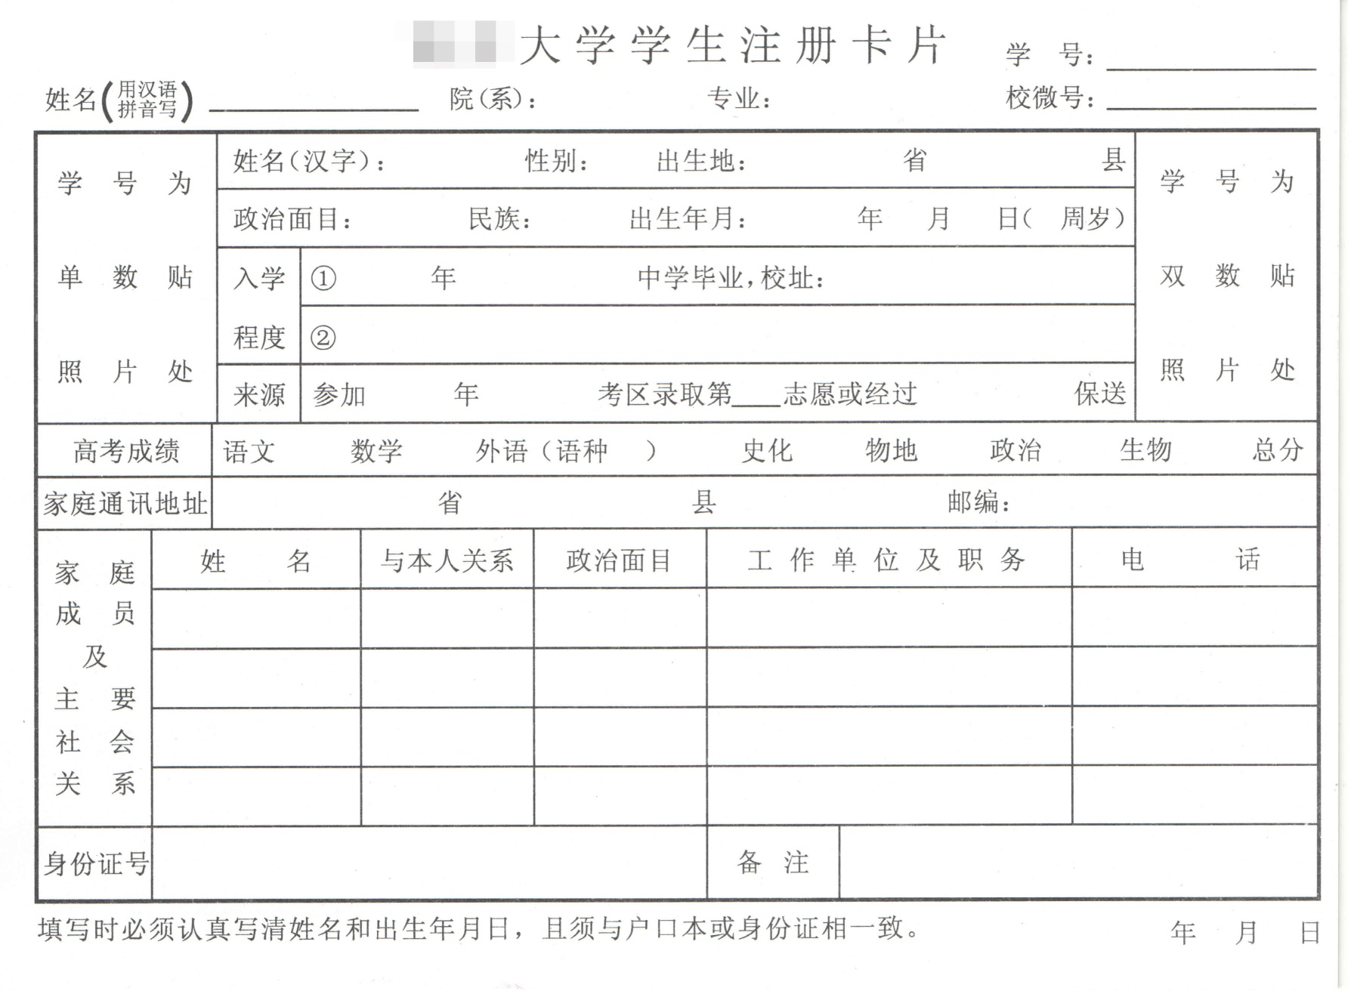
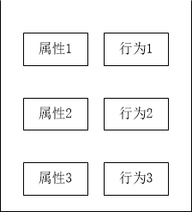
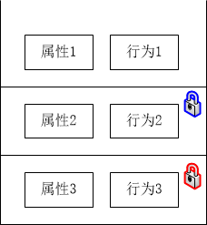


类的封装性（encapsulation）
结构类型 □
■ 类的定义
联合类型 □
□ 类对象的说明
类类型 ■
□ 结构和类
装
封
公有成员
public
保护成员protected
私有成员
private
同类事物的共同属性和行为
不能随意访问的属性和行为
Notes:
编程实现“类”，只完成抽象是不够的，还要考虑类的一个特性“封装性”；此外，类还有两个特性：继承性和多态性，都属于第八章的内容，暂不讨论（写板书）
如何理解“封装”，我们同样拆为两个字，但是要变一下顺序。先去理解“装”。。。，然后再来理解“封”
私有成员：小金库，密码只有我自己知道
保护成员：保险柜，好几把钥匙，给我的几个孩子每人一把

Slide 41
类定义程序实现
结构类型 □
■ 类的定义
联合类型 □
□ 类对象的说明
类类型 ■
□ 结构和类
类的定义（理解为定义一种新的数据类型）：
class <自定义类名>
{
private:
<各私有成员说明>;
public:
<各公有成员说明>;
protected:
<各保护成员说明>;
};//注意类定义后面带分号
标识符，表示类的名称，理解为新的数据类型名，可以说明该类的对象，描述现实世界中的数据
成员变量：
数据成员，描述共同属性
成员函数：
函数成员，描述共同行为

Slide 42
结构类型 □
■ 类的定义
联合类型 □
□ 类对象的说明
类类型 ■
□ 结构和类
【例】
编写关于学生注册卡片的类
class Student
{
private:
char ID_num[18]; //身份证号，属性，私有成员
public:
int SID; //学号，属性，公有成员
char* name; //姓名，属性，公有成员
int score; //高考成绩，属性，公有成员
void print(){ //显示学生信息，行为，公有成员
cout<<“姓名：”<<name<<“ 成绩：”<<score;
}
};
数据成员
成员变量
函数成员
成员函数
Notes:
类只是抽象出事物的属性和行为，是框架，没有具体的值。如何使用类去表示现实世界的数据呢？需要创建类的对象，来描述现实世界中的数据

Slide 43
对象的含义
结构类型 □
□ 类的定义
联合类型 □
■ 类对象的说明
类类型 ■
□ 结构和类
类可以看做用户自定义的数据类型，类的对象即可理解为该类型的某种形式的数据，如普通对象、对象数组、对象指针、对象引用等等
对象是类的实例（instance）。定义一种数据类型只是告诉编译系统该数据类型的构造，并没有分配内存。类只是一个模式，以此模式可以在内存中开辟出同样结构的实例——对象。

Slide 44
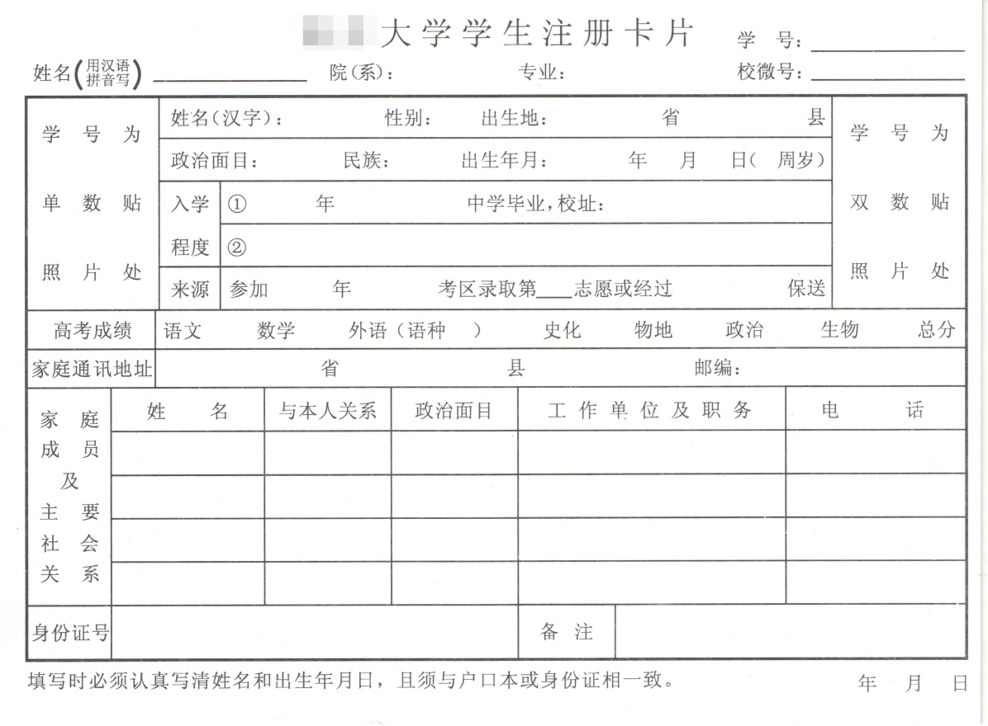
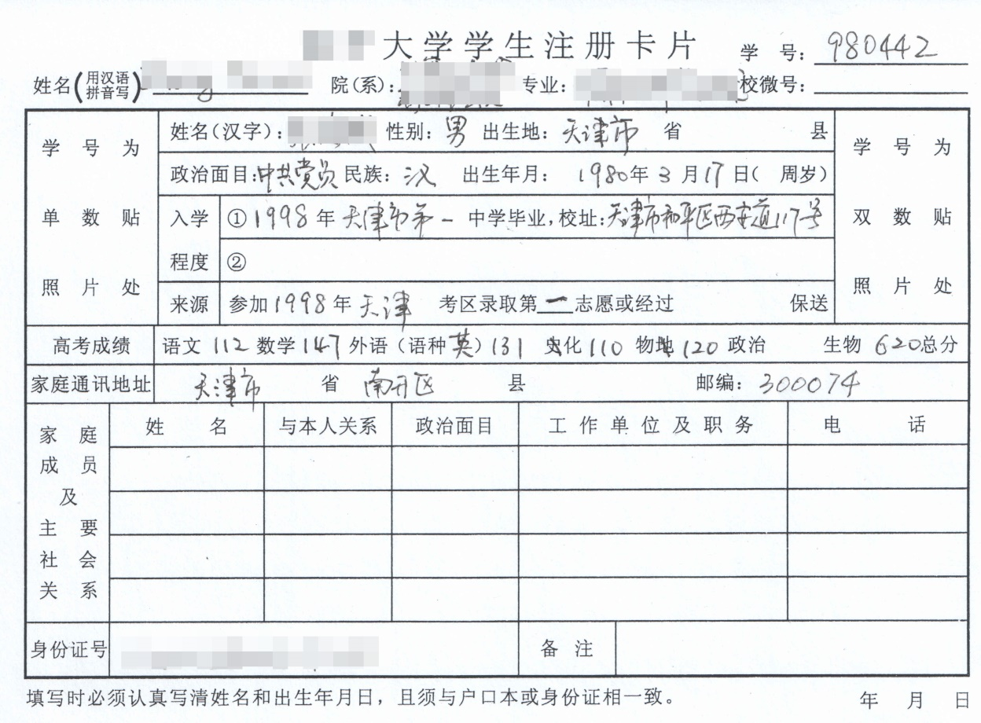

类与对象 vs. 模式与实例
结构类型 □
□ 类的定义
联合类型 □
■ 类对象的说明
类类型 ■
□ 结构和类
如何创建类的对象
构造函数
Notes:
如何从一个模式生成（构建）一个实例呢？这个地方通过图示，引出构造函数

Slide 45
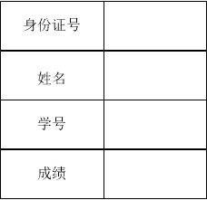
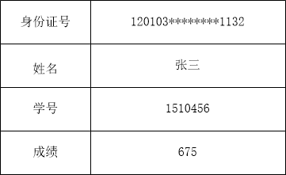
使用构造函数创建对象（Construction）
结构类型 □
□ 类的定义
联合类型 □
■ 类对象的说明
类类型 ■
□ 结构和类
类的构造函数是一类特殊的成员函数
在对象说明语句中，用来对类的对象进行创建
构造函数的特点
函数名与类名相同
无函数返回类型说明。
构造函数可以重载（各自的参数表不相同）
构造函数
类
对象
Notes:
这个图说的是构造函数的作用，下一页的程序，解释构造函数的两个特点

Slide 46
结构类型 □
□ 类的定义
联合类型 □
■ 类对象的说明
类类型 ■
□ 结构和类
【例】
带有构造函数的Student类
class Student
{
char ID_num[18];//身份证号
public:
int SID;//学号
char* name;//姓名
int score;//高考成绩
Student() {
strcpy(ID_num,””);
SID = 0;
name = NULL;
score = 0;
} //不带参数的构造函数
没有返回值类型说明
Notes:
给出完整的构造函数定义

Slide 47
结构类型 □
□ 类的定义
联合类型 □
■ 类对象的说明
类类型 ■
□ 结构和类
Student(char id[],int sid, char *n, int s)
{
strcpy(ID_num,id);
SID = sid;
name = new char[strlen(n)+1];
strcpy(name,n);
score = s;
}
//带有参数的构造函数
};

Slide 48


对象说明的程序实现
结构类型 □
□ 类的定义
联合类型 □
■ 类对象的说明
类类型 ■
□ 结构和类
对象的说明
<类名> <对象名>
<类名> <对象名>(实参表);
程序示例：
Student s1;
Student s2(“110***”, 160001,“ZhangSan”,650);
//用无参构造函数创建对象
//用带参构造函数创建对象
ID_num = “”;
SID = 0;
name = NULL;
score = 0;
ID_num = “110***”;
SID = 160001;
name = “ZhangSan”;
score = 650;

Slide 49
结构和类
结构类型 □
□ 类的定义
联合类型 □
□ 类对象的说明
类类型 ■
■ 结构和类
结构是C语言的概念
类是C++语言的概念，兼容了C语言的结构
结构中的成员访问权限，默认是public
类成员的访问权限，默认是private
体现类的封装性

Slide 50
The end
高级语言C++程序设计
计算机学院&网络空间安全学院

